Slide 1
Добри преподавателски практики в експериментално учене за ефективно обучение във вградени хранителни системи Good teaching practices in experiential learning for effective education in embedded food systems (GOODFOOD) Project № 2020-1-PL01-KA203-082209
Програма Еразъм+
Дейност2, Стратегическо партньорство за висше образование

Slide 2
Структура на партньорството: Интердисциплинарен, мултинационален проектен консорциум от 6 университета от 6 страни от ЕС
Варшавски университет по естествени науки (Полша) – Координатор
Университет по гастрономически науки (Поленцо, Италия)
ISARA- Лион (Франция)
Университет в Мюнстер по приложни науки (Германия)
Аграрен университет – Пловдив (България)
Университет на Орадея (Румъния)

Slide 3
Вградените хранителни системи като цел на проекта
Вградените хранителни системи,
са устойчиви, добре адаптирани и пряко свързани в селските общности и територии
Обикновено се управляват основно от местни участници, като се включва справедливо споделяне на икономическата и друга създадена стойност,
може да играят важна роля в цялостното преминаване на хранителните системи към устойчивост.

Slide 4
Фази на проекта
Да се направи анализ на разбирането на студентите за „вградените хранителни системи“ и очакванията им към какви знания искат да получат изучавайки такъв предмет – онлайн анкета (най-малко 50 студента на университет).
Разработване и провеждане на два курса за електронно обучение с продължителност 9 седмици. Всяка седмица на платформата на проекта стават достъпни (появяват се) за студентите 1-2 нови лекции с продължителност 10 – 15 минути. Гласовите обяснения на преподавателите са записани към лекциите (общо 18 лекции). Шест студенти от всеки университет участват в тези курсове.
В рамките на проекта ще бъдат организирани два 8 дневни интензивни курса по „Вградена хранителна система в териториите“ – в Мюнстер (Германия) и Поленцо (Италия) през лятото.
В тези курсове ще участват по 4 студента от университет.

Slide 5
Основни теми от учебната програма за курсове за електронно обучение
Въведение в курса
Производствени системи – конвенционални, биологични, био-динамични
3. Продукти
4. Хранителни вериги и заинтересовани страни
5. Консумация
6. Политики
7. Връзка с териториите на разнообразни и устойчиви хранителни системи
Накрая, всеки студент трябва да опише казус за продукт от неговата/нейната страна.

Slide 6
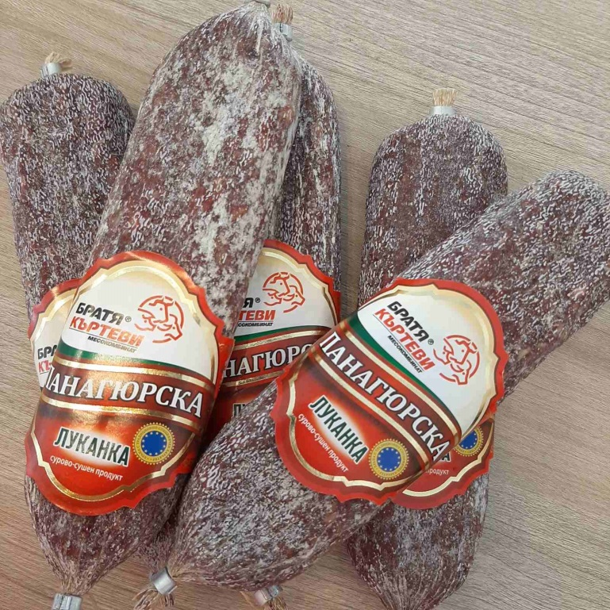
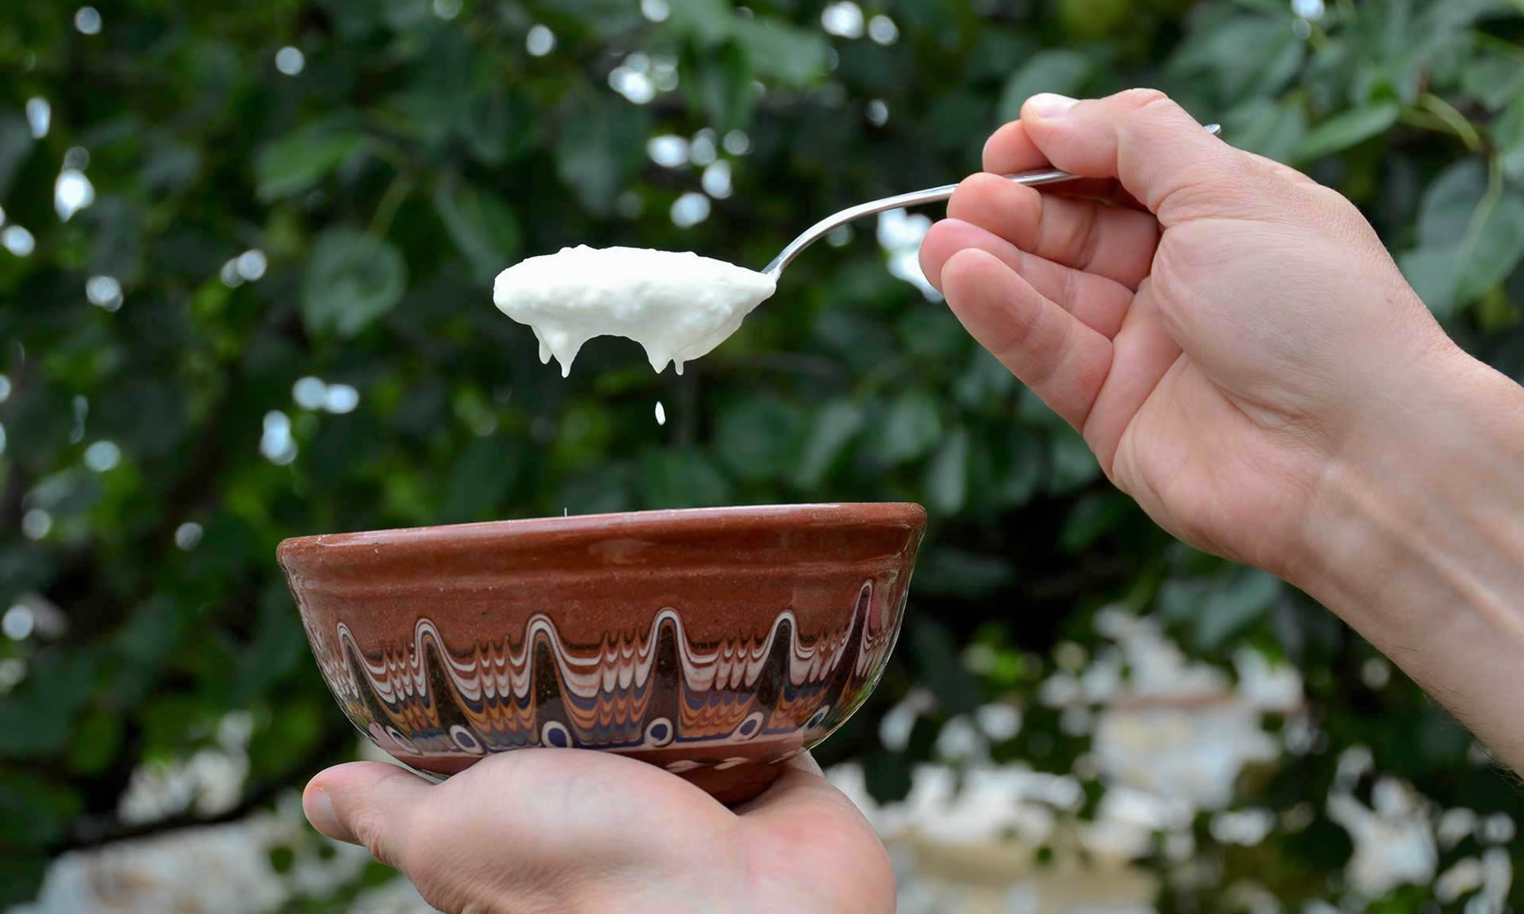
Описани казуси от 2021 г
Докладите за казуси на български студенти бяха за:
Панагюрска луканка
Българско кисело мляко

Slide 7
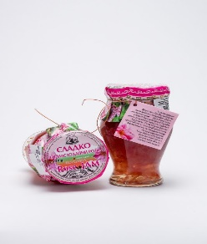
Описани казуси
Изделия от листенца от розов цвят, произлизащи от розовата долина на България
Сладко от рози
Локум
Млечен шоколад с рози
Гюловска ракия

Slide 8
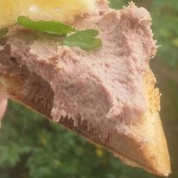
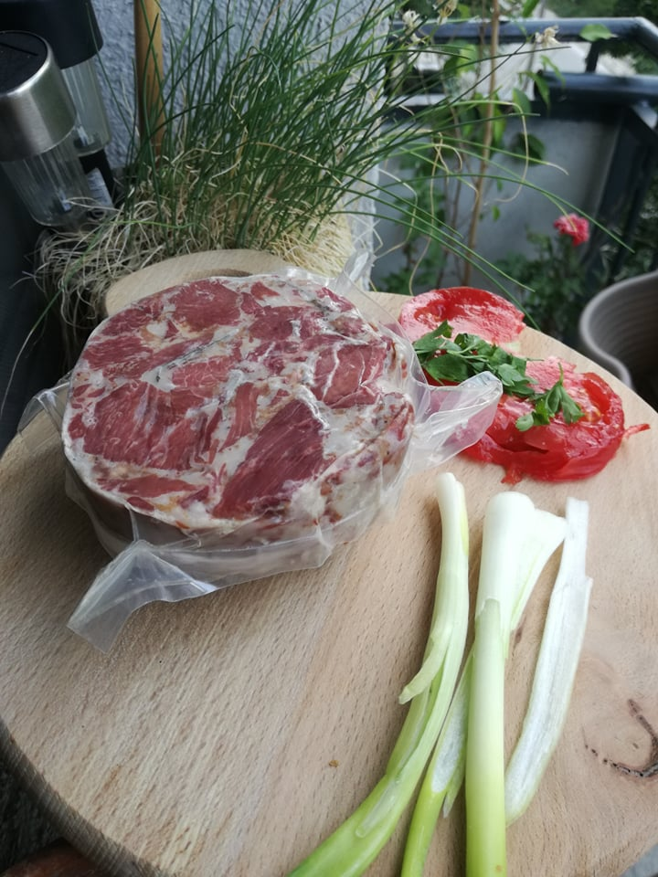
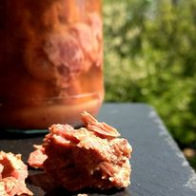
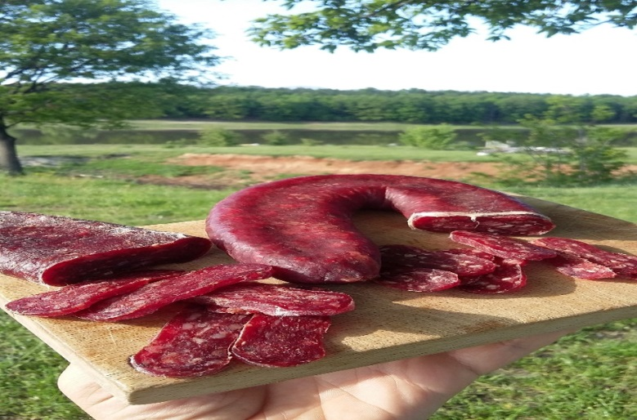
Описани казуси
Продукти от фермата на Никола
Говежди пастет
Саздърма
Телешко в буркан
Телешки суджук

Slide 9
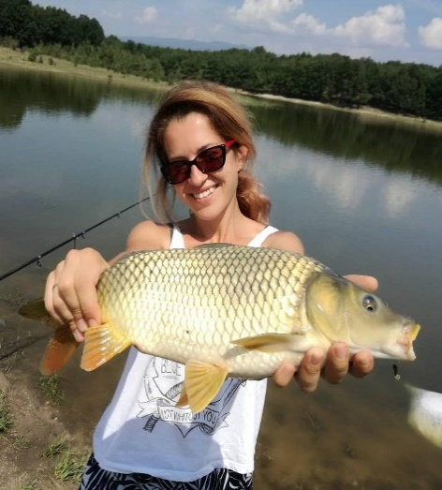
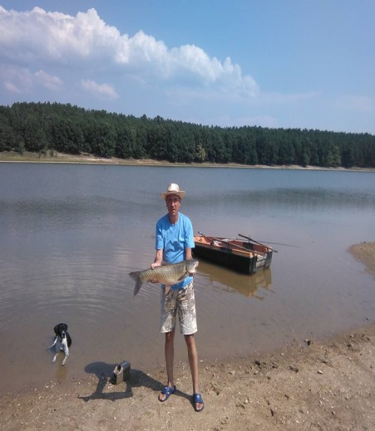
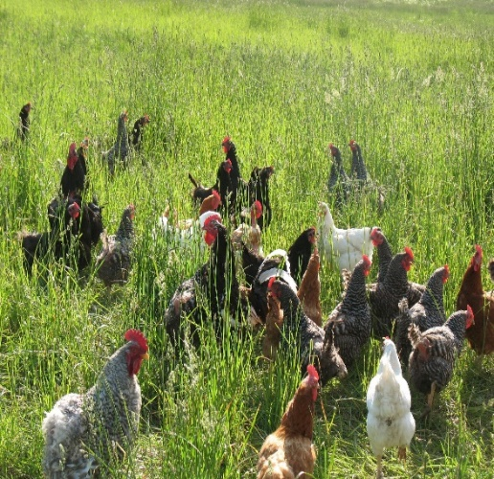
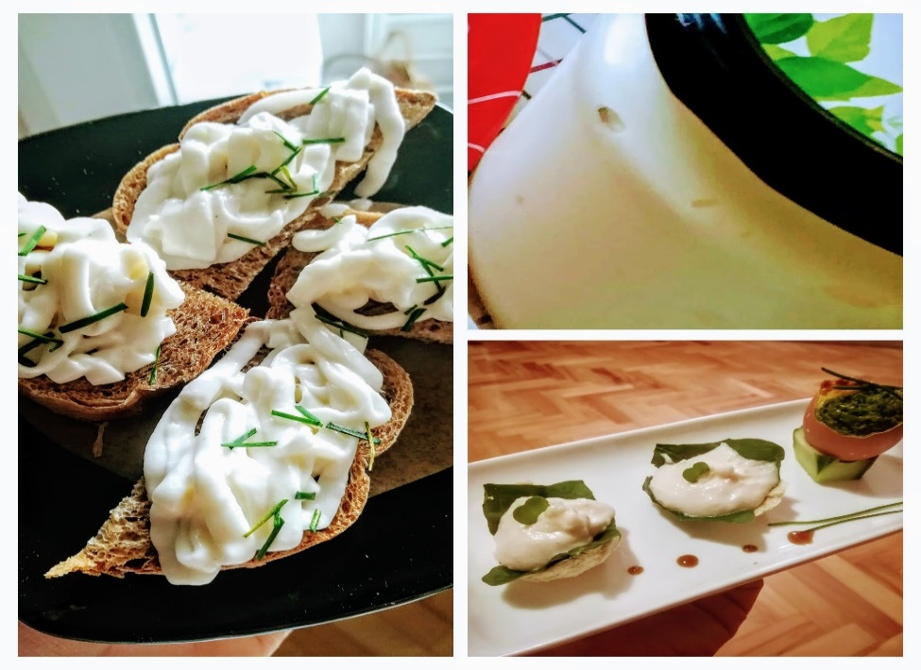
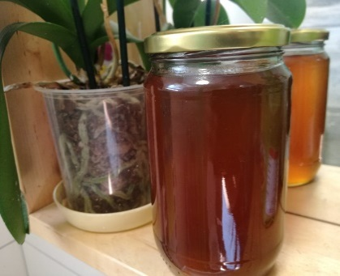
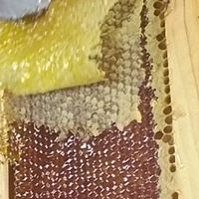
Продукти от фермата на Никола
От риба: прясна и пушена риба Хайвер от сладководни риби
От птици:
Яйца, прясно и пушено месо от кокошки и гъски
Мед и други пчелни продукти

Slide 10
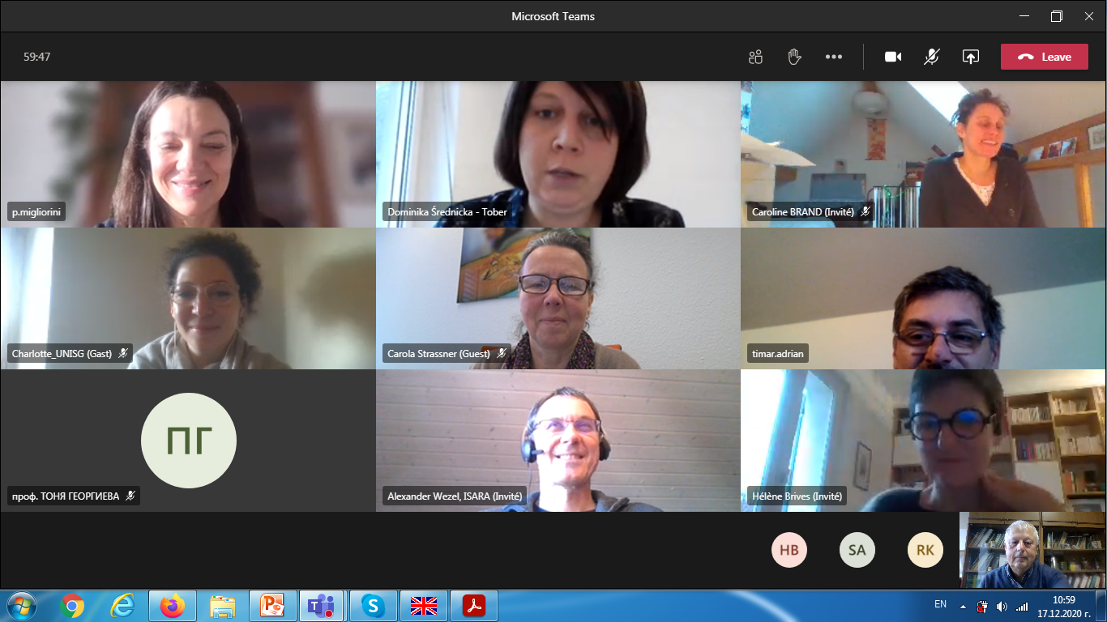
Срещи по проекта

Slide 11
Много Ви благодаря за вниманието и търпението!

